Slide 1
Tema 4 Probabilidad
Ingeniería del software
Notes:
1

Slide 2
Temario
TEMA 4: Probabilidad
Sucesos aleatorios. Espacio muestral.
Definiciones de probabilidad. Propiedades.
Probabilidad condicionada. Independencia de sucesos.
Teorema de probabilidad total.
Teorema de Bayes.
Notes:
2

Slide 3
Temario
TEMA 4: Probabilidad
Sucesos aleatorios. Espacio muestral.
Definiciones de probabilidad. Propiedades.
Probabilidad condicionada. Independencia de sucesos.
Teorema de probabilidad total.
Teorema de Bayes.
Notes:
3

Slide 4
Introducción
El Cálculo de Probabilidades es la parte de las Matemáticas que proporciona un modelo, conceptos y herramientas para describir el comportamiento del azar, que mide el grado de incertidumbre asociado a la ocurrencia de cada suceso.
Experimentos determinísticos: son los que realizados en idénticas condiciones producen el mismo resultado
medidas biométricas, gravedad, intensidad de corriente…
Experimentos aleatorios: son los que realizándose en condiciones idénticas pueden dar resultados diferentes. Su resultado es por tanto impredecible
lanzamiento de un dado, extraer carta de la baraja…
Notes:
4

Slide 5
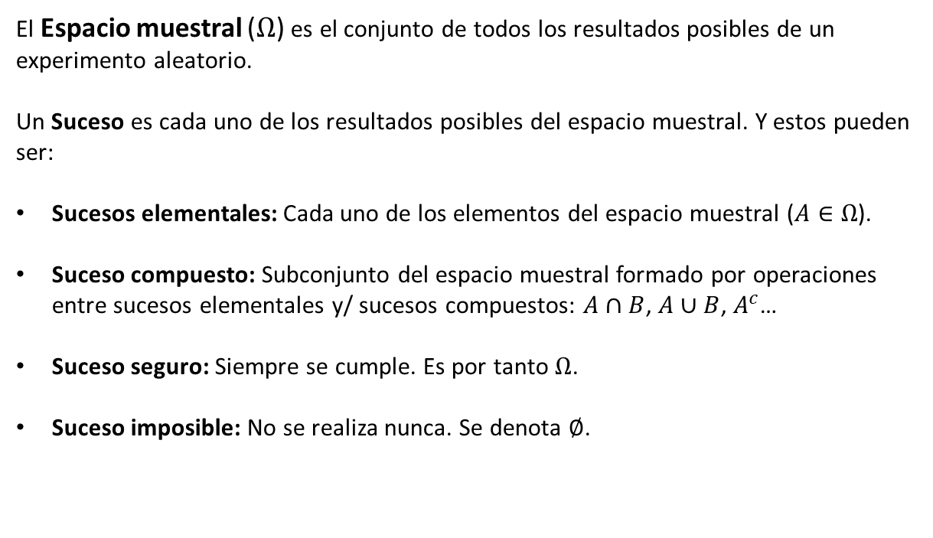
Sucesos
El Espacio muestral ($Ω$) es el conjunto de todos los resultados posibles de un experimento aleatorio.
Un Suceso es cada uno de los resultados posibles del espacio muestral. Y estos pueden ser:
Sucesos elementales: Cada uno de los elementos del espacio muestral ($A∈Ω$).
Suceso compuesto: Subconjunto del espacio muestral formado por operaciones entre sucesos elementales y/ sucesos compuestos: $A∩B$, $A∪B$, $A^{c}$…
Suceso seguro: Siempre se cumple. Es por tanto $Ω$.
Suceso imposible: No se realiza nunca. Se denota $∅$.
Notes:
5

Slide 6




Sucesos (operaciones de sucesos)
$A∪B$: Unión de Sucesos:
se verifica cuando ocurre, al menos, uno de los 2 sucesos
Ejemplo:
Experimento: Lanzar una moneda dos veces.
$A∪B$ = Sacar cara en el primer lanzamiento o en el segundo lanzamiento.
$$Ω$$
$$A$$
$$B$$
Notes:
6

Slide 7




Sucesos (operaciones de sucesos)
$A∩B$: Intersección de sucesos:
se verifica cuando ocurren, simultáneamente, A y B
Ejemplo:
Experimento: Lanzar una moneda dos veces.
$A∩B$ = Sacar cara en el primer lanzamiento y en el segundo lanzamiento.
$$Ω$$
$$A$$
$$B$$
Notes:
7

Slide 8



Sucesos (operaciones de sucesos)
$\overline{A}=A^{c}$: Suceso complementario:
es el que se verifica cuando no se cumple A
Ejemplo:
Experimento: Lanzar una moneda dos veces.
$A^{c}$= No sacar cara en el primer lanzamiento.
$$Ω$$
$$A$$
Notes:
8

Slide 9




Sucesos (operaciones de sucesos)
Sucesos incompatibles:
Son aquellos que no pueden darse simultáneamente: $A∩B=∅$
Ejemplo:
Experimento: Lanzar una moneda dos veces.
$A$: Sacar cara en el primer lanzamiento.
$B$: Sacar cruz en el primer lanzamiento.
$$Ω$$
$$A$$
$$B$$
Notes:
9

Slide 10




Sucesos (operaciones de sucesos)
Sucesos $A$ contenido en $B$:
Siempre que ocurre $A$ ocurre también $B$:$A⊆B$
Ejemplo:
Experimento: Lanzar una moneda dos veces.
$A$: Sacar cara en el primer lanzamiento.
$B$: Sacar, al menos, una cara en el experimento.
$$Ω$$
$$A$$
$$B$$
Notes:
10

Slide 11

Sucesos (operaciones de sucesos)
Propiedades:
Conmutativa:
$A∩B=B∩A$
$A∪B=B∪A$
Asociativa:
$A∩B∩C=A∩(B∩C)=(A∩B)∩C$
$A∪B∪C=A∪(B∪C)=(A∪B)∪C$
Distributiva:
$A∩(B∪C)=(A∩B)∪(A∩C)$
$A∪(B∩C)=(A∪B)∩(A∪C)$
Notes:
11

Slide 12


Sucesos (operaciones de sucesos)
Propiedades:
Idempotente:
$A∩A=A$
$A∪A=A$
Neutralidad:
$A∩∅=∅$
$A∪∅=A$
$A∩Ω=A$
$A∪Ω=Ω$
Complementación:
$A∩A^{c}=∅$
$A∪A^{c}=Ω$
Leyes de Morgan:
${(A∪B)}^{c}=A^{c}∩B^{c}$
${(A∩B)}^{c}=A^{c}∪B^{c}$
Otras propiedades útiles:
${(A^{c})}^{c}=A$
$A∖B=A∩B^{c}=A∖(A∩B)$
Notes:
12

Slide 13
Temario
TEMA 4: Probabilidad
Sucesos aleatorios. Espacio muestral.
Definiciones de probabilidad. Propiedades.
Probabilidad condicionada. Independencia de sucesos.
Teorema de probabilidad total.
Teorema de Bayes.
Notes:
13

Slide 14
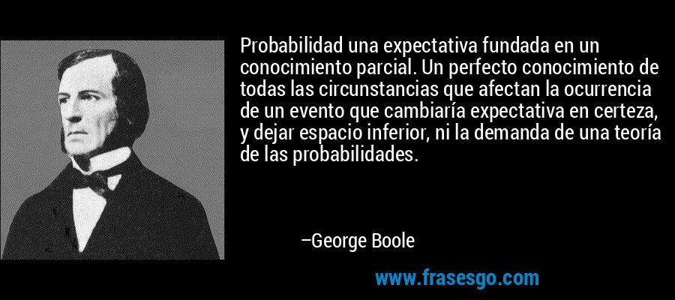
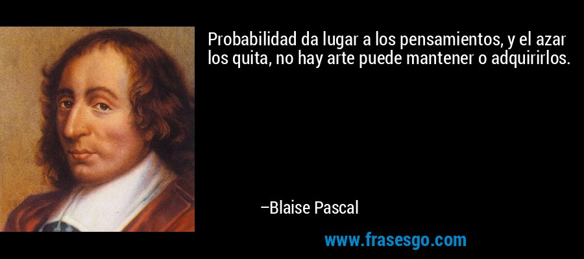
Probabilidad
¿qué es la probabilidad?
Notes:
14

Slide 15
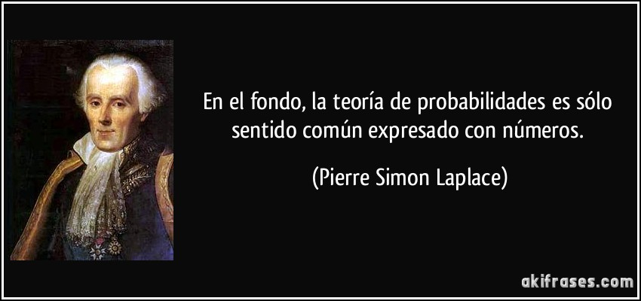

Probabilidad
¿qué es la probabilidad?
Notes:
15

Slide 16


Probabilidad
¿qué es la probabilidad?
Notes:
16

Slide 17
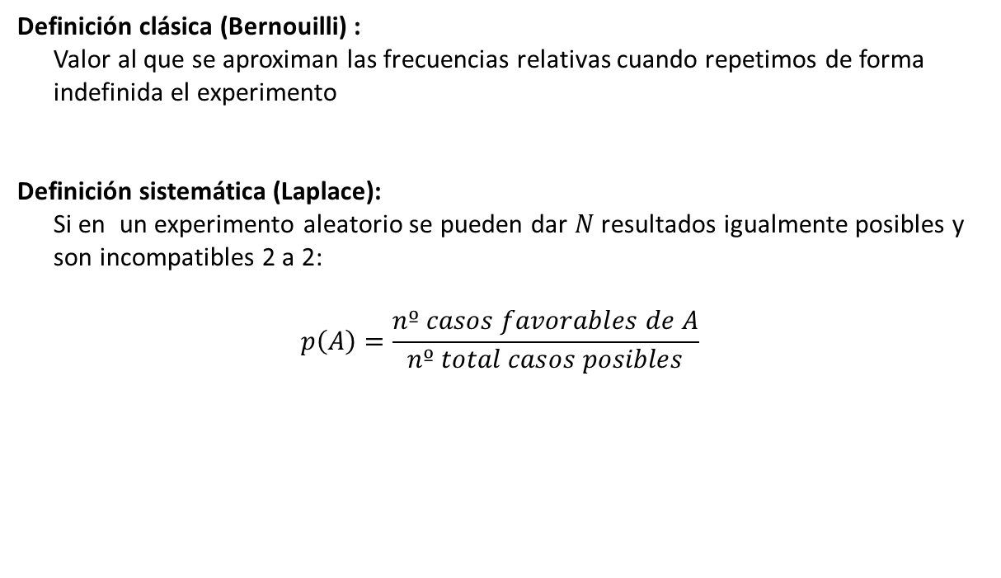
Probabilidad
Definición clásica (Bernouilli) :
Valor al que se aproximan las frecuencias relativas cuando repetimos de forma indefinida el experimento
Definición sistemática (Laplace):
Si en un experimento aleatorio se pueden dar $N$ resultados igualmente posibles y son incompatibles 2 a 2:
$$p\left(A\right)=\frac{nº casos favorables de A}{nº total casos posibles}$$
Notes:
17

Slide 18
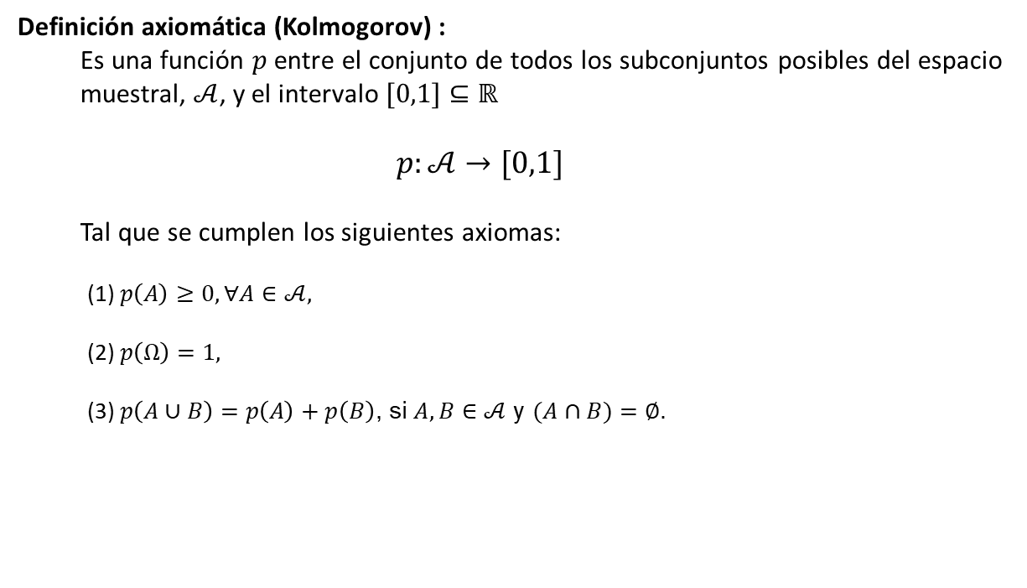
Probabilidad
Definición axiomática (Kolmogorov) :
Es una función $p$ entre el conjunto de todos los subconjuntos posibles del espacio muestral, $𝒜$, y el intervalo $[0,1]⊆ℝ$
$$p:𝒜→[0,1]$$
Tal que se cumplen los siguientes axiomas:
(1) $p\left(A\right)≥0, ∀A∈𝒜,$
(2) $p\left(Ω\right)=1,$
(3) $p\left(A∪B\right)=p\left(A\right)+p\left(B\right)$, si $A,B∈𝒜$ y $(A∩B)=∅$.
Notes:
18

Slide 19
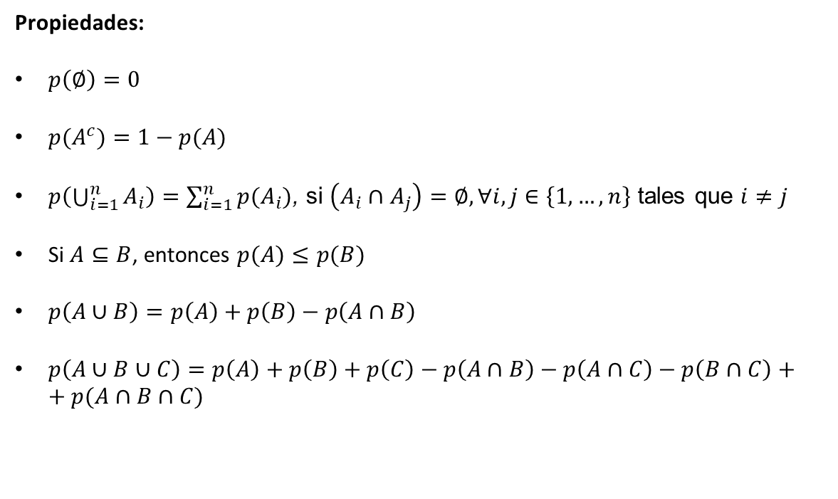
Probabilidad
Propiedades:
$p\left(∅\right)=0$
$p(A^{c})=1−p(A)$
$p\left(\bigcup_{i=1}^{n}{A_{i}}\right)=\sum_{i=1}^{n}{p(A_{i})}$, si $\left(A_{i}∩A_{j}\right)=∅, ∀i,j$ $∈\left\{1,…,n\right\}$ tales que $i≠j$
Si $A⊆B$, entonces $p(A)≤p(B)$
$p\left(A∪B\right)=p\left(A\right)+p\left(B\right)−p\left(A∩B\right)$
$p\left(A∪B∪C\right)=p\left(A\right)+p\left(B\right)+p\left(C\right)−p\left(A∩B\right)−p\left(A∩C\right)−p\left(B∩C\right)++p(A∩B∩C)$
Notes:
19

Slide 20

Probabilidad
Ejemplo 1: Sean $A, B, C$ tres sucesos del espacio muestral en un experimento aleatorio. Con $p(A)=1/2$, $p(B)=1/3$ y $p(C)=1/4$ y tales que $p(A∩B)=1/6 , A∩C$= $∅$ y $B∩C$ = $∅$.
Calcular:
$p\left(\overline{A∩B}\right)$
$p\left(A∩\overline{B}\right)$
$p\left(\overline{A∪B}\right)$
$p\left(\overline{A}∩\overline{B}\right)$
$p\left(A∪B∪C\right)$
Notes:
20

Slide 21
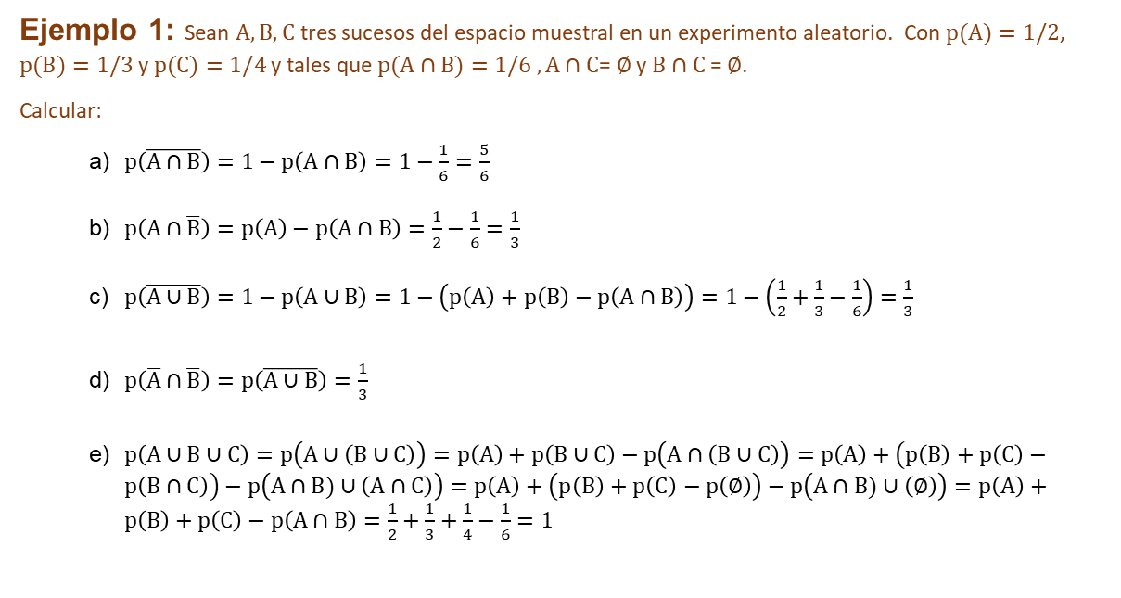
Probabilidad
Ejemplo 1: Sean $A, B, C$ tres sucesos del espacio muestral en un experimento aleatorio. Con $p(A)=1/2$, $p(B)=1/3$ y $p(C)=1/4$ y tales que $p(A∩B)=1/6 , A∩C$= $∅$ y $B∩C$ = $∅$.
Calcular:
$p\left(\overline{A∩B}\right)=1−p\left(A∩B\right)=1−\frac{1}{6}=\frac{5}{6}$
$p\left(A∩\overline{B}\right)=p\left(A\right)−p\left(A∩B\right)=\frac{1}{2}−\frac{1}{6}=\frac{1}{3}$
$p\left(\overline{A∪B}\right)=1−p\left(A∪B\right)=1−\left(p\left(A\right)+p\left(B\right)−p\left(A∩B\right)\right)=1−\left(\frac{1}{2}+\frac{1}{3}−\frac{1}{6}\right)=\frac{1}{3}$
$p\left(\overline{A}∩\overline{B}\right)=p\left(\overline{A∪B}\right)=\frac{1}{3}$
$p\left(A∪B∪C\right)=p\left(A∪\left(B∪C\right)\right)=p\left(A\right)+p\left(B∪C\right)−p\left(A∩\left(B∪C\right)\right)=p\left(A\right)+\left(p\left(B\right)+p\left(C\right)−p\left(B∩C\right)\right)−p\left(A∩B)∪\left(A∩C\right)\right)=p\left(A\right)+\left(p\left(B\right)+p\left(C\right)−p\left(∅\right)\right)−p\left(A∩B)∪\left(∅\right)\right)=p\left(A\right)+p\left(B\right)+p\left(C\right)−p\left(A∩B\right)=\frac{1}{2}+\frac{1}{3}+\frac{1}{4}−\frac{1}{6}=1$
Notes:
21

Slide 22
Temario
TEMA 4: Probabilidad
Sucesos aleatorios. Espacio muestral.
Definiciones de probabilidad. Propiedades.
Probabilidad condicionada. Independencia de sucesos.
Teorema de probabilidad total.
Teorema de Bayes.
Notes:
22

Slide 23
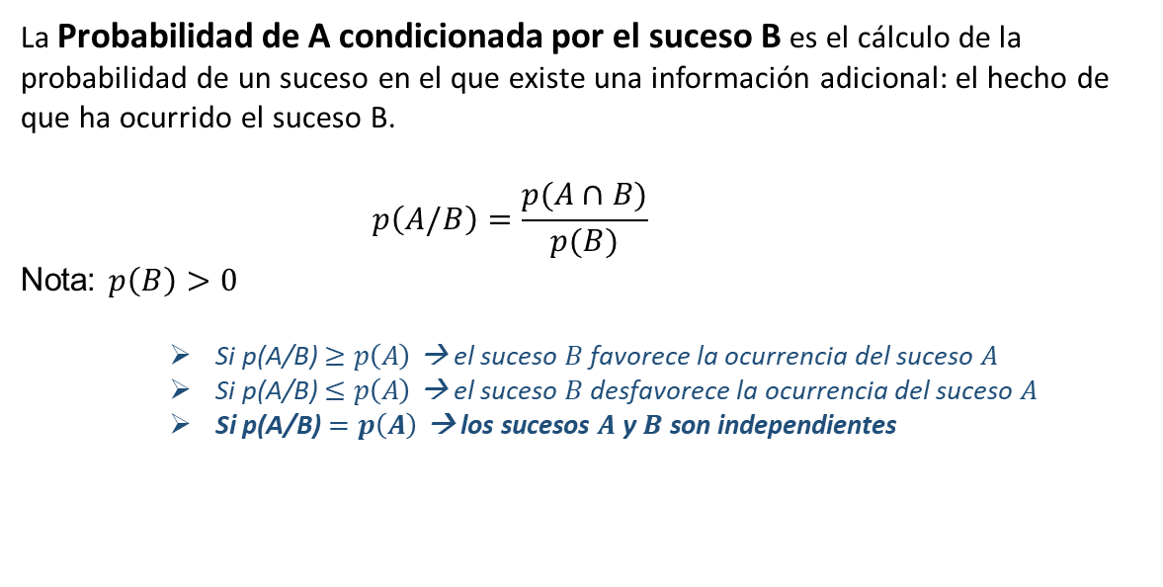
Probabilidad condicionada
La Probabilidad de A condicionada por el suceso B es el cálculo de la probabilidad de un suceso en el que existe una información adicional: el hecho de que ha ocurrido el suceso B.
$$p\left(A/B\right)=\frac{p(A∩B)}{p(B)}$$
Nota: $p\left(B\right)>0$
Si p(A/B) $≥p\left(A\right)$ → el suceso $B$ favorece la ocurrencia del suceso $A$
Si p(A/B) $≤p\left(A\right)$ → el suceso $B$ desfavorece la ocurrencia del suceso $A$
Si p(A/B) $=p\left(A\right)$ → los sucesos $A$ y $B$ son independientes
Notes:
23

Slide 24
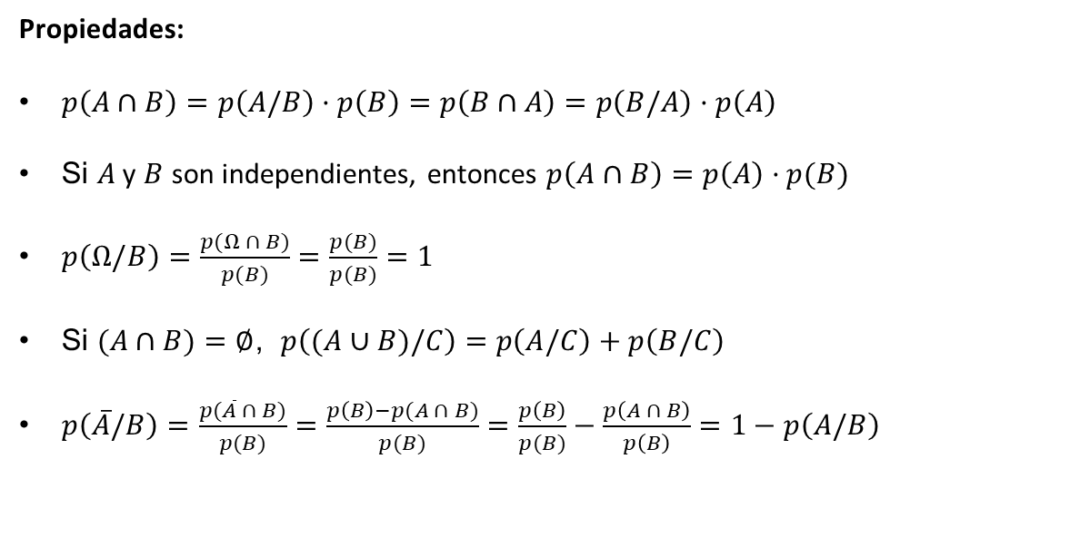
Probabilidad condicionada
Propiedades:
$p\left(A∩B\right)=p\left(A/B\right)·p\left(B\right)=p\left(B∩A\right)=p\left(B/A\right)·p\left(A\right)$
Si $A$ y $B$ son independientes, entonces $p\left(A∩B\right)=p\left(A\right)·p(B)$
$p\left(Ω/B\right)=\frac{p(Ω ∩ B)}{p(B)}=\frac{p(B)}{p(B)}=1$
Si $(A∩B)=∅$, $p\left((A∪B)/C\right)=$ $p\left(A/C\right)+p\left(B/C\right)$
$p\left(\overline{A}/B\right)=\frac{p(\overline{A} ∩ B)}{p(B)}=\frac{p\left(B\right)−p(A ∩ B)}{p(B)}=\frac{p\left(B\right)}{p(B)}−\frac{p\left(A ∩ B\right)}{p\left(B\right)}=1−p\left(A/B\right)$
Notes:
24

Slide 25
Temario
TEMA 5: Probabilidad
Sucesos aleatorios. Espacio muestral.
Definiciones de probabilidad. Propiedades.
Probabilidad condicionada. Independencia de sucesos.
Teorema de probabilidad total.
Teorema de Bayes.
Notes:
25

Slide 26
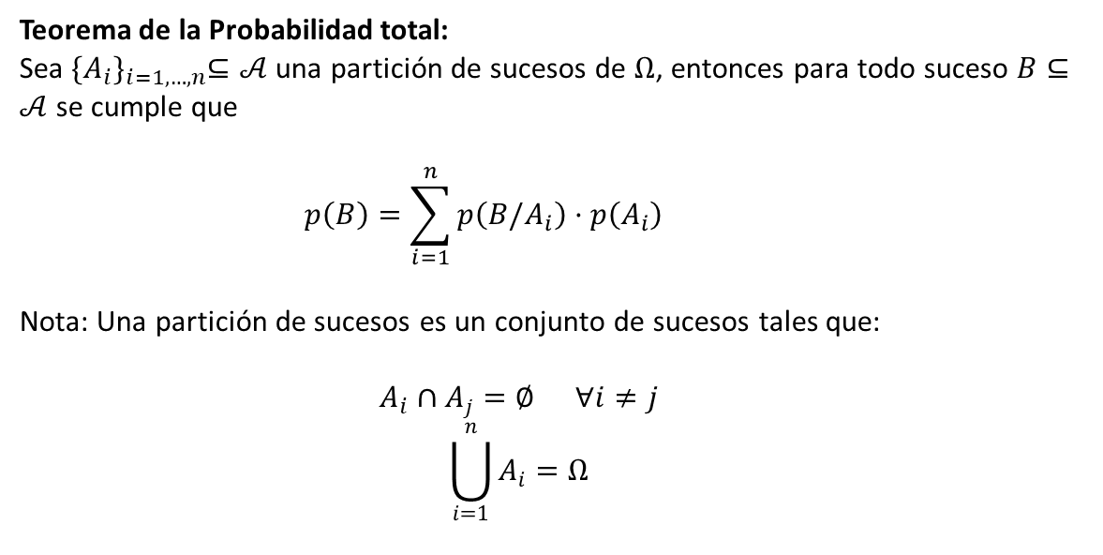
Teorema de Probabilidad total
Teorema de la Probabilidad total:
Sea ${\{A_{i}\}}_{i=1,…,n}⊆𝒜$una partición de sucesos de $Ω$, entonces para todo suceso $B⊆𝒜$ se cumple que
$$p\left(B\right)=\sum_{i=1}^{n}{p\left(B/A_{i}\right)}·p\left(A_{i}\right)$$
Nota: Una partición de sucesos es un conjunto de sucesos tales que:
$$A_{i}∩A_{j}=∅ ∀i≠j$$
$$\bigcup_{i=1}^{n}{A_{i}}=Ω$$
Notes:
26

Slide 27
Temario
TEMA 4: Probabilidad
Sucesos aleatorios. Espacio muestral.
Definiciones de probabilidad. Propiedades.
Probabilidad condicionada. Independencia de sucesos.
Teorema de probabilidad total.
Teorema de Bayes.
Notes:
27

Slide 28

Teorema de Bayes
Teorema de la Bayes:
Sea ${\{A_{i}\}}_{i=1,…,n}⊆𝒜$ una partición de sucesos de $Ω$, entonces para todo suceso $B⊆𝒜$ se cumple que
$$p\left(A_{i}/B\right)=\frac{p\left(B/A_{i}\right)·p\left(A_{i}\right)}{\sum_{i=1}^{n}{p\left(B/A_{i}\right)}·p\left(A_{i}\right)}$$
Notes:
28

Slide 29
Probabilidad
Ejemplo 2: Se está realizando un estudio de pagos de préstamos. La probabilidad de que una persona solicite un préstamo para hipoteca es de 0.3. De los préstamos de hipotecas, el 10% no se paga, y para otro tipo de préstamos, el 80% se paga.
Se pide:
Calcular la probabilidad de que una persona haya solicitado préstamo para hipoteca sabiendo que el pago se ha realizado.
Calcular la probabilidad de no haya solicitado hipoteca sabiendo que no ha pagado el préstamo.
Notes:
29

Slide 30
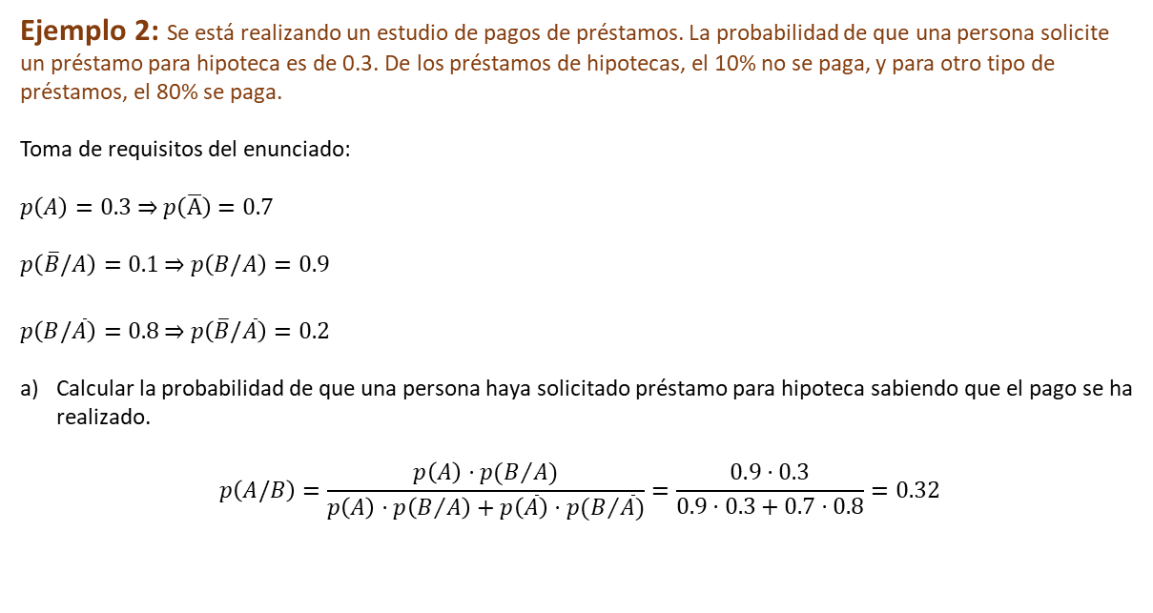
Probabilidad
Ejemplo 2: Se está realizando un estudio de pagos de préstamos. La probabilidad de que una persona solicite un préstamo para hipoteca es de 0.3. De los préstamos de hipotecas, el 10% no se paga, y para otro tipo de préstamos, el 80% se paga.
Toma de requisitos del enunciado:
$p\left(A\right)=0.3$ $⇒$ $p\left(\overline{A}\right)=0.7$
$p\left(\overline{B}/A\right)=0.1$ $⇒$ $p\left(B/A\right)=0.9$
$p\left(B/\overline{A}\right)=0.8$ $⇒$ $p\left(\overline{B}/\overline{A}\right)=0.2$
Calcular la probabilidad de que una persona haya solicitado préstamo para hipoteca sabiendo que el pago se ha realizado.
$$p\left(A/B\right)=\frac{p\left(A\right)·p(B/A)}{p\left(A\right)·p\left(B/A\right)+p\left(\overline{A}\right)·p(B/{\overline{A}})}=\frac{0.9·0.3}{0.9·0.3+0.7·0.8}=0.32$$
Notes:
30

Slide 31
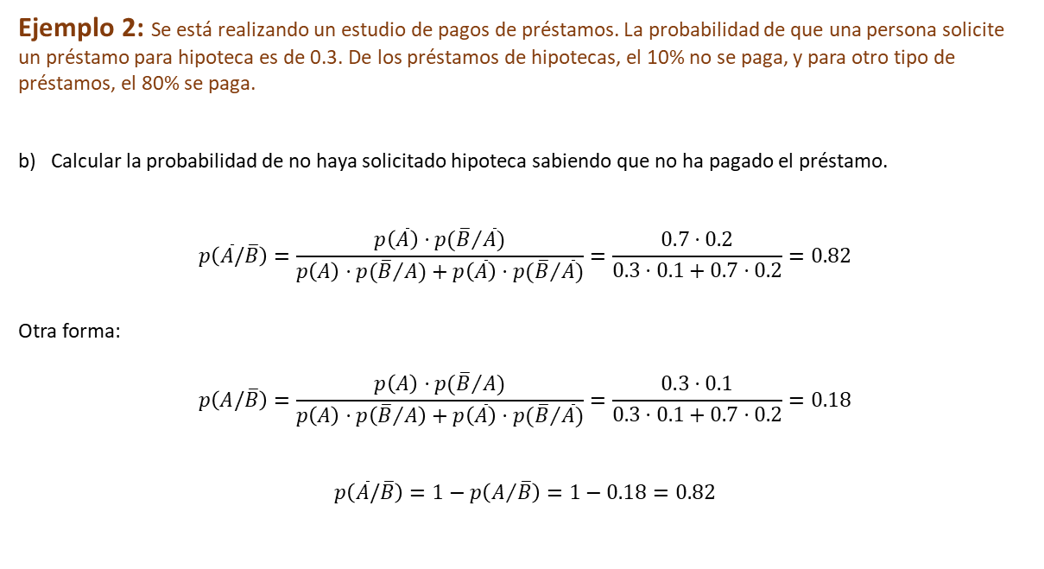
Probabilidad
Ejemplo 2: Se está realizando un estudio de pagos de préstamos. La probabilidad de que una persona solicite un préstamo para hipoteca es de 0.3. De los préstamos de hipotecas, el 10% no se paga, y para otro tipo de préstamos, el 80% se paga.
Calcular la probabilidad de no haya solicitado hipoteca sabiendo que no ha pagado el préstamo.
$$p\left(\overline{A}/\overline{B}\right)=\frac{p\left(\overline{A}\right)·p({\overline{B}}/{\overline{A}})}{p\left(A\right)·p({\overline{B}}/A)+p\left(\overline{A}\right)·p({\overline{B}}/{\overline{A}})}=\frac{0.7·0.2}{0.3·0.1+0.7·0.2}=0.82$$
Otra forma:
$$p\left(A/\overline{B}\right)=\frac{p\left(A\right)·p({\overline{B}}/A)}{p\left(A\right)·p\left({\overline{B}}/A\right)+p\left(\overline{A}\right)·p({\overline{B}}/{\overline{A}})}=\frac{0.3·0.1}{0.3·0.1+0.7·0.2}=0.18$$
$$p\left(\overline{A}/\overline{B}\right)=1−p\left(A/{\overline{B}}\right)=1−0.18=0.82$$
Notes:
31

